Slide 1
DIGITAL ROCK · WEEK 4
딥러닝 아키텍처 비교
대안 구조(Transformer · 3D CNN · diffusion)를 우리 pix2pix 접근과 같은 조건에서 비교한다
Digital Rock — Sparse Slice Interpolation · 6주 학생 코스

Slide 2
지난 강의 요약과 이번 주 질문
우리 방법 (개선 축)
비교군 (검증 축, 이번 주)
• pix2pix · 손실 · 다채널 입력
• GAN (W3) · 다축 융합 (W5)
• 구조 뼈대는 2D 합성곱 유지
• Transformer (Swin)
• 3D CNN · diffusion
• 채택 대상 아닌 비교 기준(baseline)
비교군은 우리 접근이 좋은지 판단할 기준이다. 대규모 결과에서 우리 모델(MAPS)이 이들을 앞선다.
Week 4
2 / 17

Slide 3
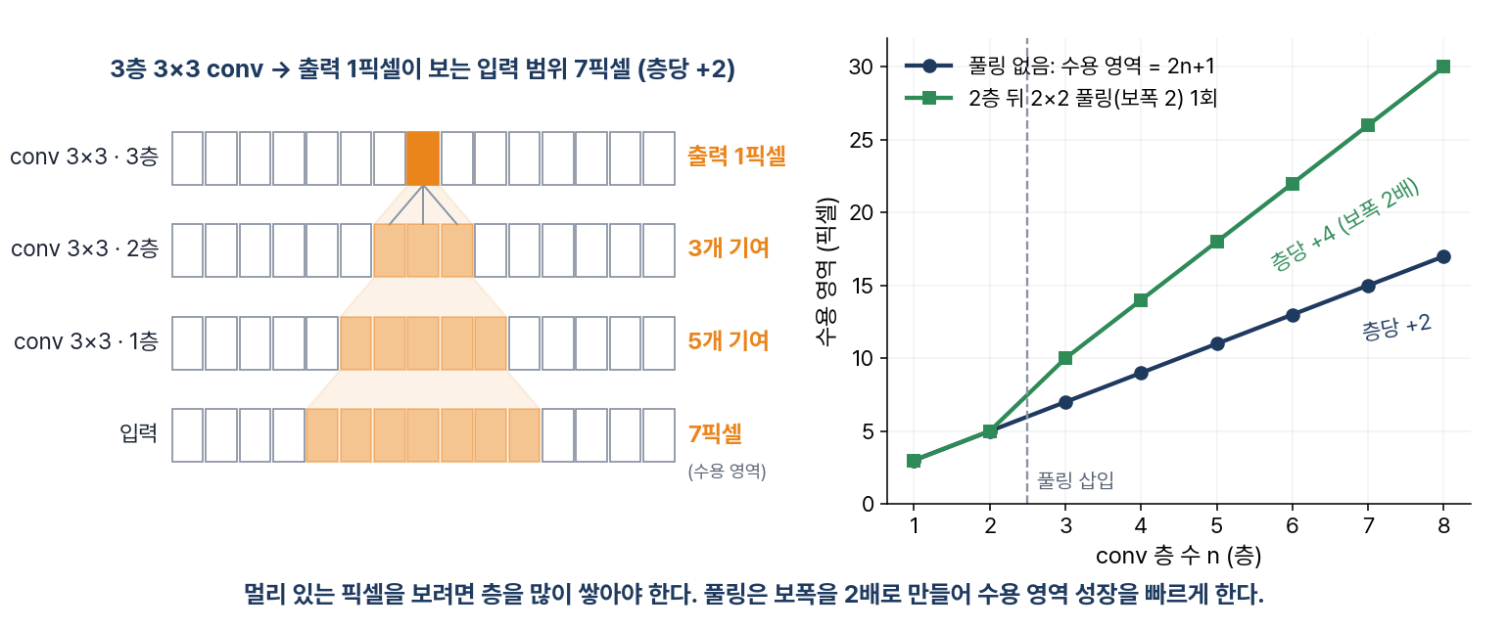
§1 합성곱의 시야: 수용 영역
• 출력 1픽셀은 주변 3×3만 본다
• 수용 영역은 층당 +2 (3층 = 7픽셀)
• 전역 관계 = 깊이의 비용
• 가중치는 내용과 무관하게 고정
Week 4
3 / 17

Slide 4
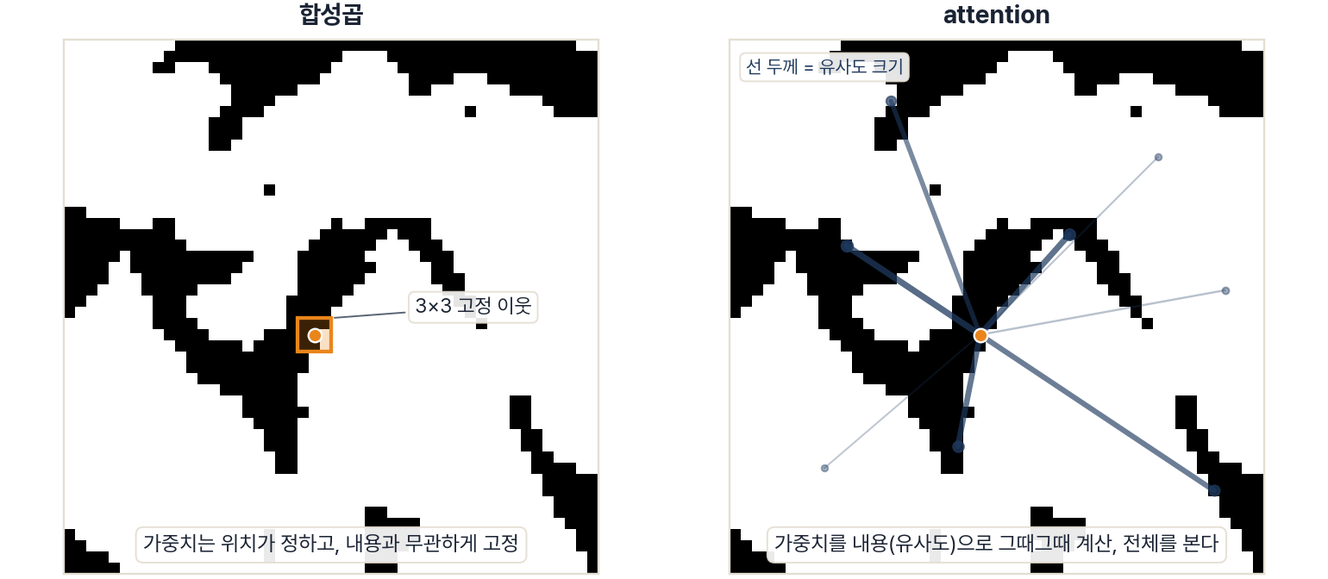
§2 attention: 내용이 정하는 가중 평균
• 합성곱: 위치 기반 고정 가중치
• attention: 유사도 기반 동적 가중치
• 참고할 곳을 실행 시점에 계산
Week 4
4 / 17

Slide 5
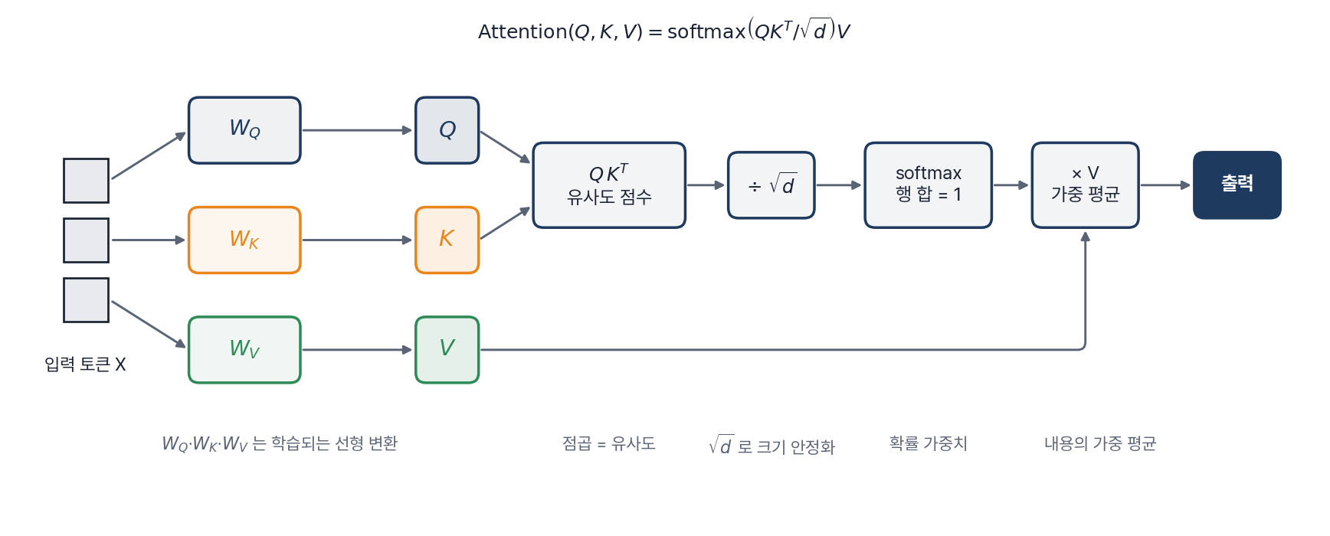
Attention(Q,K,V) = softmax(QKᵀ/√d)V
• Q(질의)·K(색인)·V(내용): 같은 입력의 세 선형 변환 (학습 대상)
• QKᵀ = 모든 토큰 쌍의 점곱 유사도 · ÷√d = softmax 포화 방지
• softmax 행 합=1 가중치로 V 를 가중 평균
Week 4
5 / 17

Slide 6
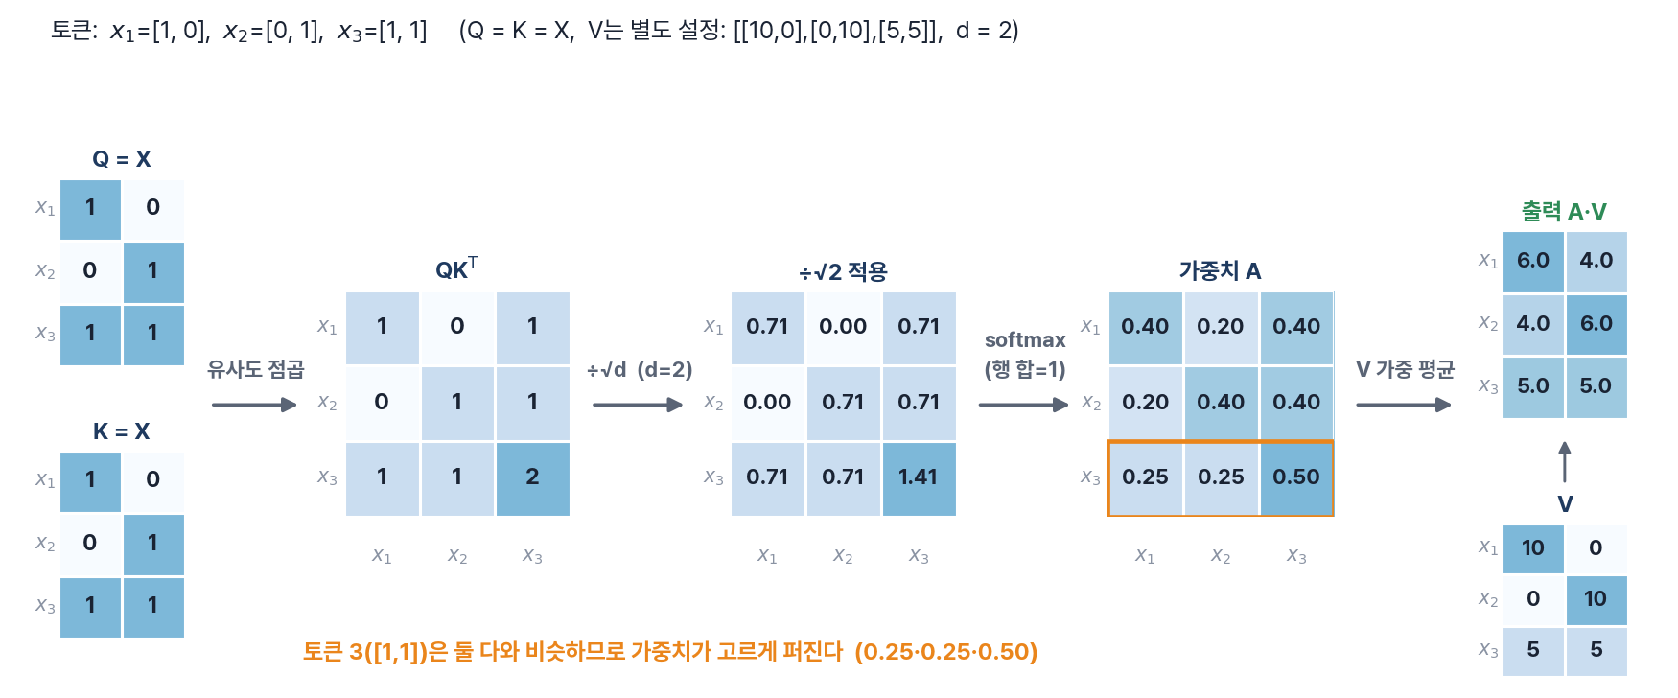
attention 수치 예시 (토큰 3개 · d=2)
x₃=[1,1]은 둘 다와 비슷 → 가중치 [0.25, 0.25, 0.50] → 출력 [5,5] = 내용의 중간값. 노트북 §2에서 직접 실행.
Week 4
6 / 17

Slide 7
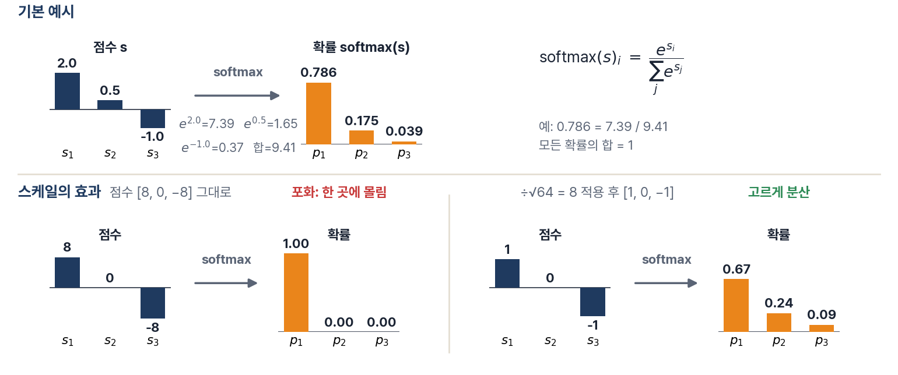
√d 나눗셈: softmax 포화 방지
점수 [8,0,−8] 그대로면 [1.00, 0.00, 0.00] 포화 · ÷√64 후 [0.67, 0.24, 0.09]로 분포 회복 → 기울기 유지.
Week 4
7 / 17

Slide 8
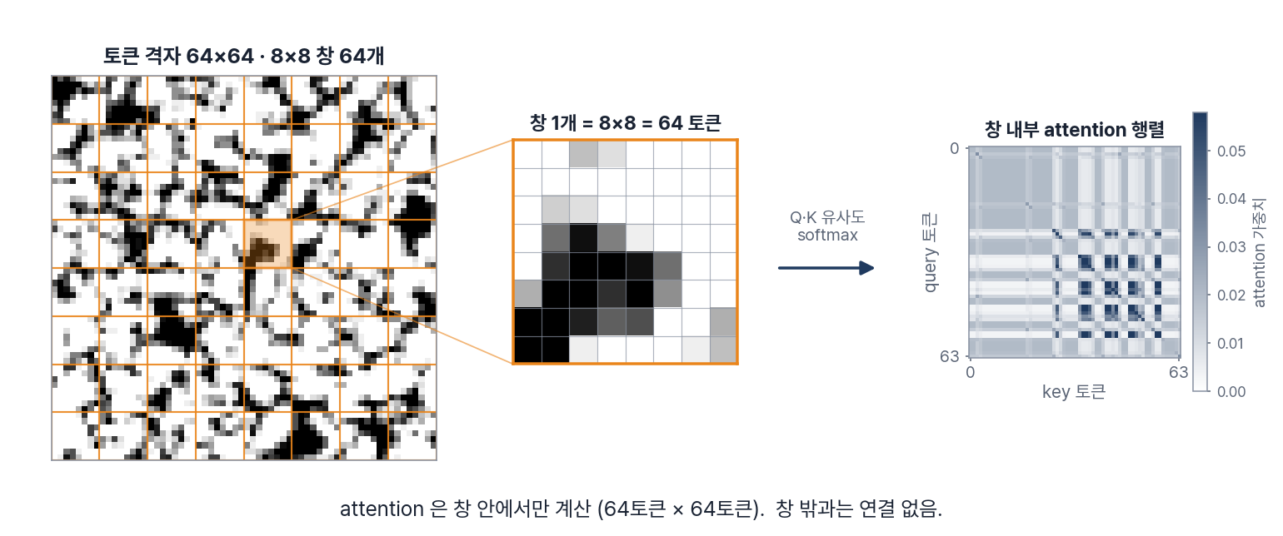
§3 창 분할: N² 비용을 창 안에 가둔다
• 픽셀 전부: 43억 쌍 (불가능)
• 4×4 패치 임베딩: ÷256
• 8×8 창 64개: ÷64 → 26만 쌍
• 대가: 창 밖과 연결 없음
Week 4
8 / 17

Slide 9
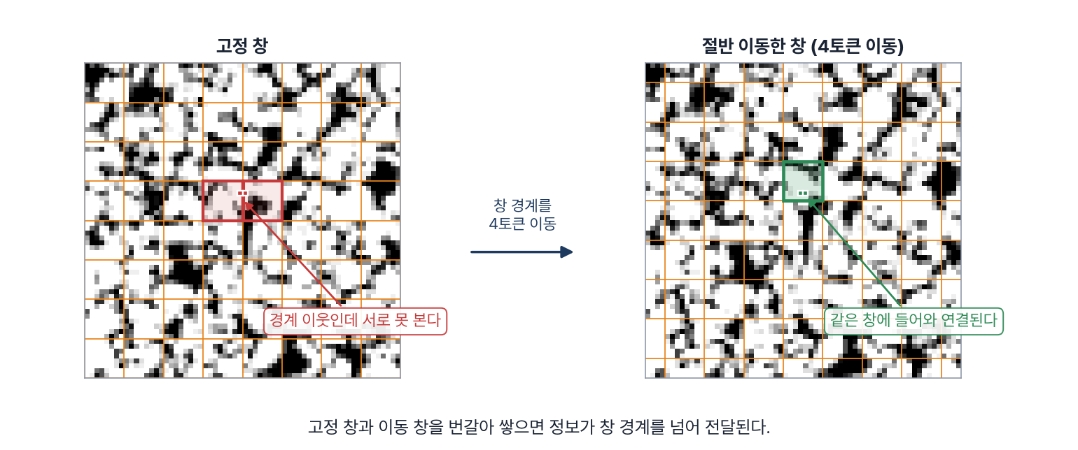
창 이동(shifted window): 경계를 넘는 연결
고정 창(W-MSA)과 절반 이동 창(SW-MSA)을 번갈아 쌓으면 정보가 창 경계를 넘어 전달된다. 구현은 torch.roll.
Week 4
9 / 17

Slide 10
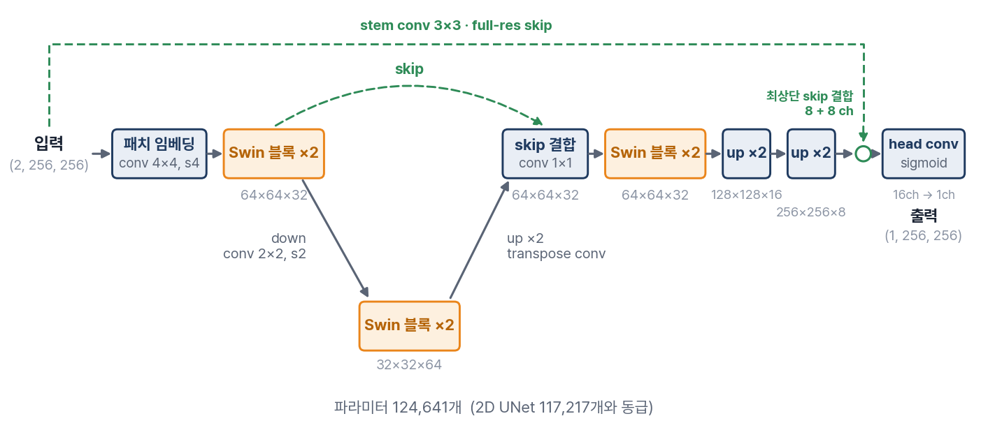
SwinUNetMini: U-구조에 Swin 블록 (124,641)
최상단 full-res skip이 없던 첫 버전은 "전부 solid" 자명해에 갇혔다(|Δφ|≈26.7%p). stem skip 추가 후 정상 학습(≈2%p).
Week 4
10 / 17

Slide 11
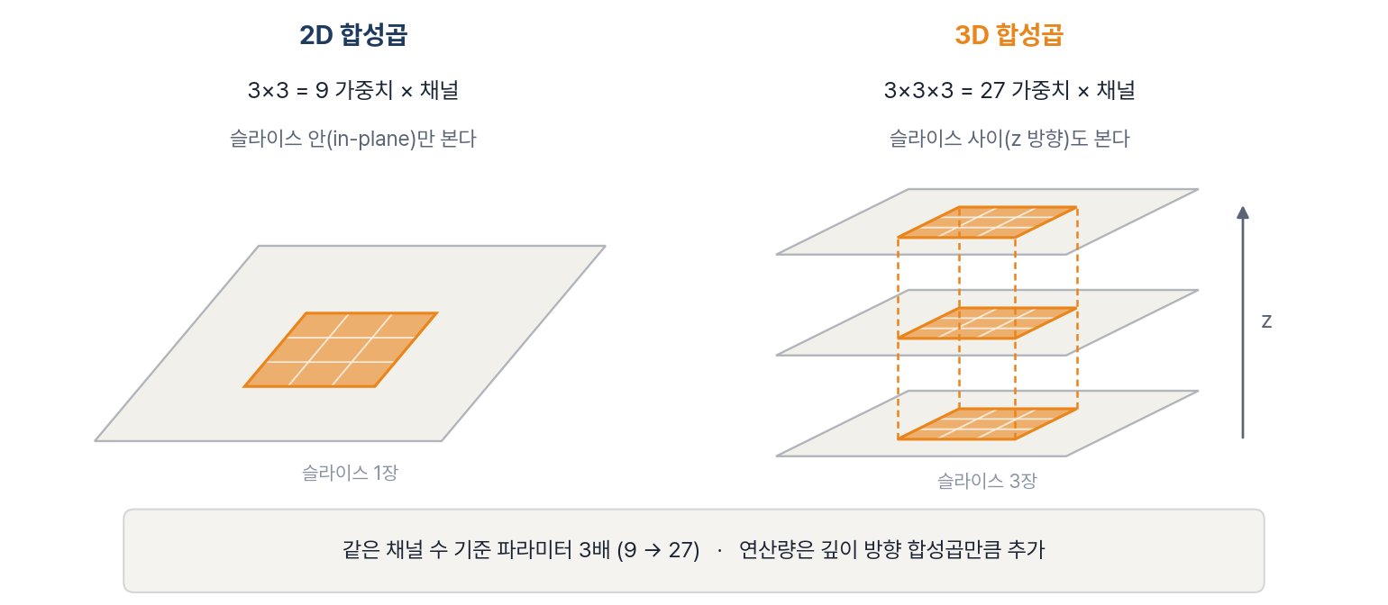
§4 3D 합성곱: 시야 한 차원의 비용
3×3=9 → 3×3×3=27 가중치 (같은 채널 기준 3배). 슬라이스 사이(z) 연속성을 연산 단위에서 직접 본다.
Week 4
11 / 17

Slide 12
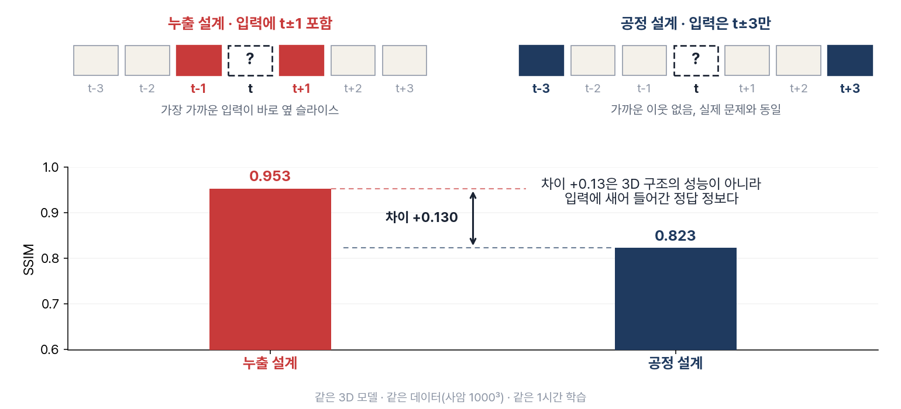
공정한 입력과 정보 누출
• 3D 입력에도 이웃 t±k 두 장만
• t±1이 새면 SSIM 0.823→0.953
• +0.13은 실력이 아니라 누출
• 지표 전에 입력부터 확인
Week 4
12 / 17

Slide 13
§5 공정 비교의 세 원칙
• ① 같은 데이터: 같은 volume · 같은 triplet · 같은 평가 영역
• ② 같은 입력 정보: 모든 모델이 이웃 t±k 두 장만 (누출 점검)
• ③ 같은 예산: 미니는 파라미터 고정(구조 분리), 대규모는 시간 고정(실전)
믿지 말 것: 파라미터 수. 1.1M attention 모델이 24.5M 모델에 근접하는 사례가 있다.
Week 4
13 / 17

Slide 14
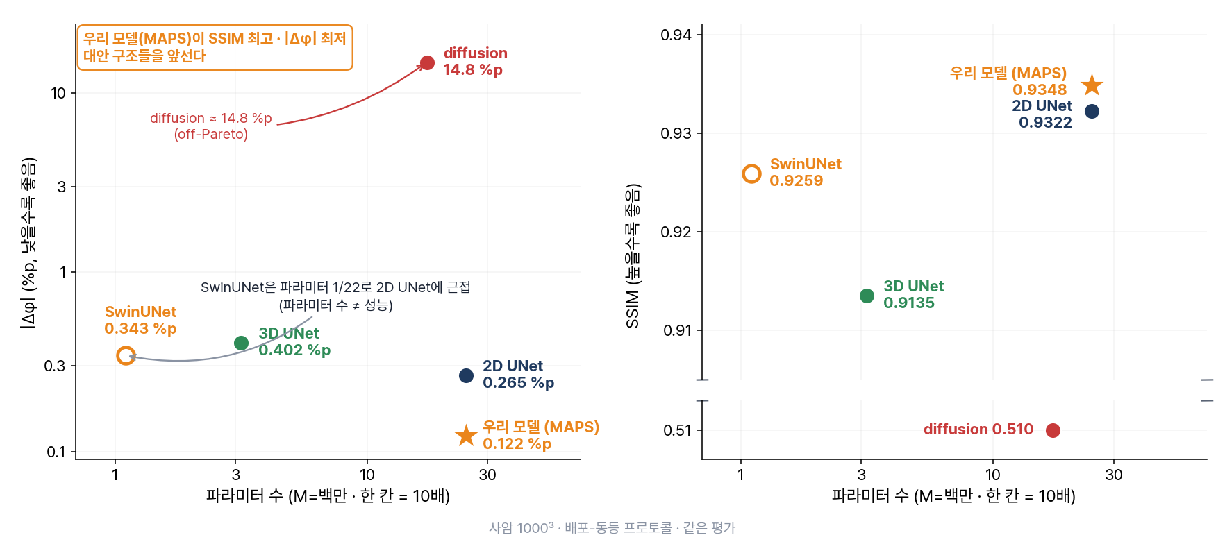
대규모 실험: trade-off
별=우리 모델(MAPS) 0.935/0.122%p 최우수 · 2D UNet 0.932/0.265 · SwinUNet(1/22) 0.926/0.343 · 3D 0.914/0.402 · diffusion off-Pareto.
Week 4
14 / 17

Slide 15
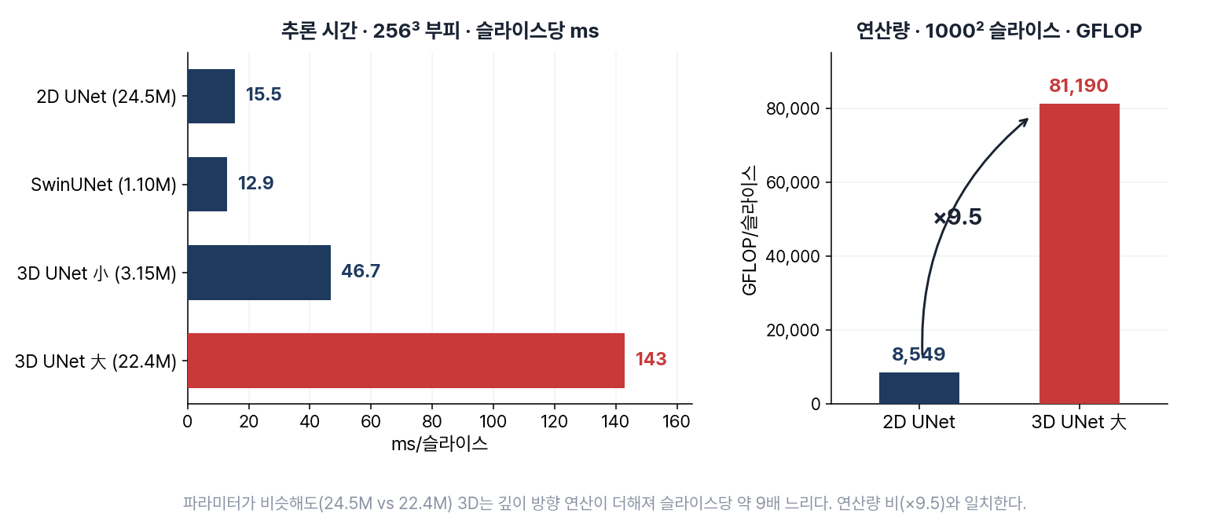
속도와 연산량: 3D의 숨은 비용
파라미터 동급이어도 3D는 슬라이스당 약 9배 느리다 (연산량 비 ×9.5와 일치). 속도는 연산 구조가 정한다.
Week 4
15 / 17

Slide 16
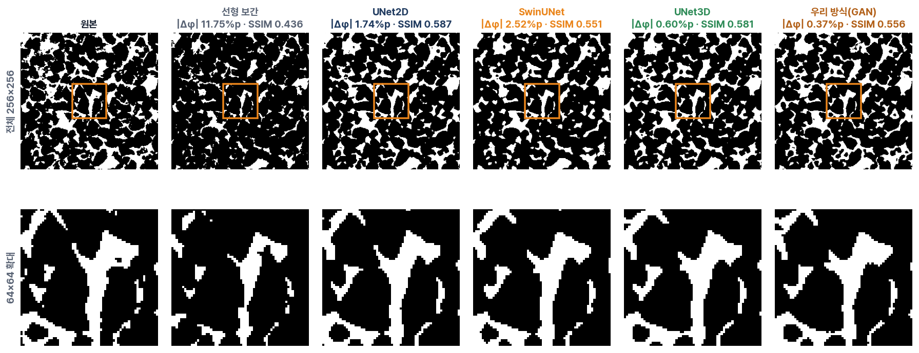
§6 실습: 90초 공정 비교 (실행 예시)
Bentheimer k=2 · CPU 90초/모델: 우리 방식(GAN) |Δφ| 0.37%p 최저 · 2D UNet SSIM 0.587 최고. GAN 은 물성 보존에서 앞선다.
Week 4
16 / 17

Slide 17
요약 · 다음 주
구조는 거래다
W5 예고
• 2D conv: 귀납 편향 적합, 빠름
• Swin: 파라미터 효율·유연, 데이터 요구↑
• 3D: 부피 문맥, 스텝 비용↑
• 구조 교체 없이 이기는 법
• 3축 융합 · multi-k · 증강/후처리
• 오늘 results 표 = 개선 기준선
"최고의 구조"는 없다. 문제·데이터·예산이 정하는 최적 구조가 있을 뿐이다.
Week 4
17 / 17

